Slide 1


SESIÓN 3:
Innovación y Sostenibilidad

Slide 2

¿Qué significa desarrollo sostenible?
Este término constituye el concepto base de las herramientas de gestión ambiental en el ámbito empresarial, el objetivo básico es satisfacer las necesidades del presente sin comprometer los recursos de las futuras generaciones.
Garantizando el equilibrio entre el crecimiento económico, el cuidado del medio ambiente y el binenestar social

Slide 3



Pilares de la sostenibilidad
AMBIENTAL
SOCIAL
ECONÓMICA

Slide 4
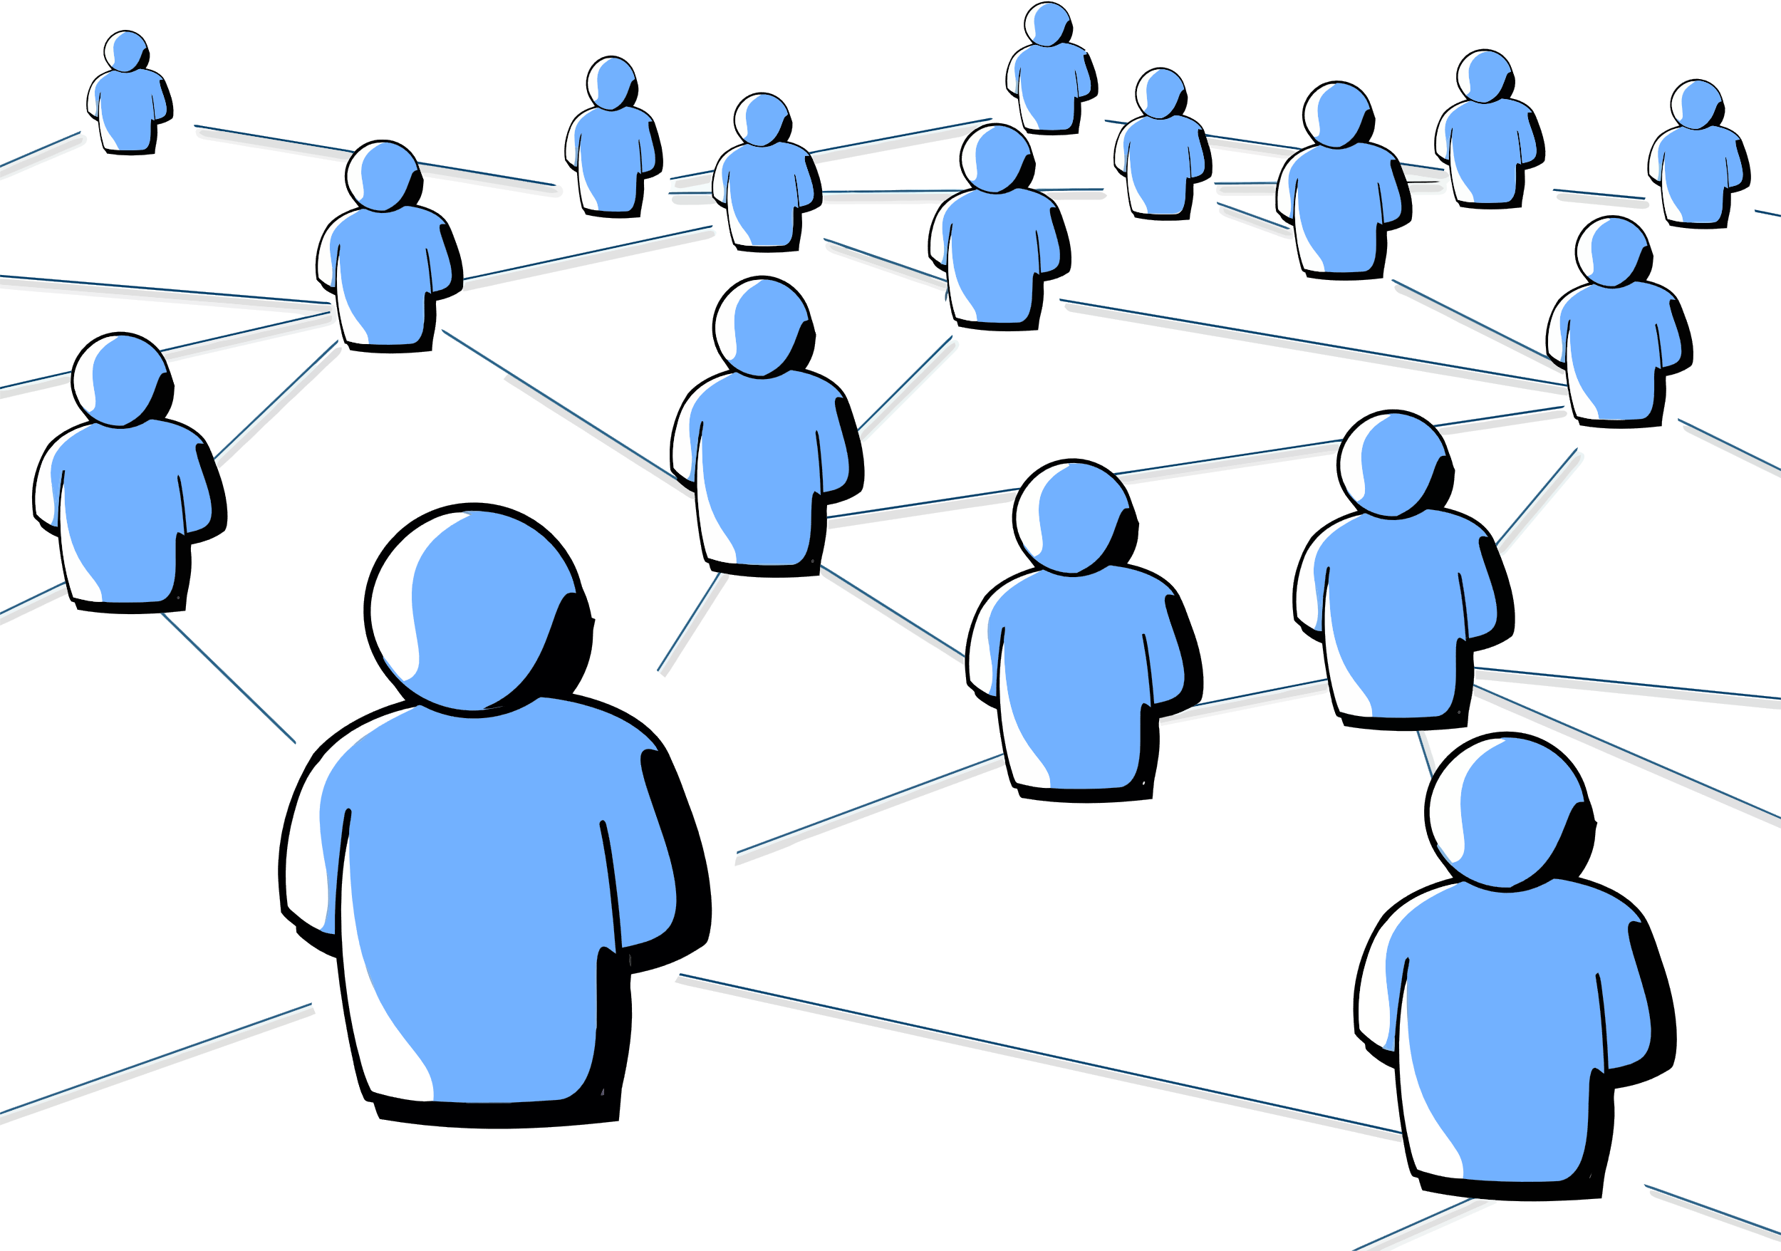

Sostenibilidad Ambiental
La naturaleza no posee una fuente inagotable de recursos y precisamente por esta razón se debe velar por su protección y uso racional de los recursos.
Es de interés global la inversión e innovación sostenible que contribuya a lograr la sostenibilidad ambiental desde varios frentes.

Slide 5

Sostenibilidad Social
En este plano se fomenta el desarrollo de las
personas y comunidades a nivel global para conseguir una mejor calidad de vida, sanidad y educación.

Slide 6

Sostenibilidad Económica
Se busca impulsar el crecimiento económico sin perjudicar los recursos naturales.

Slide 7


¿Cómo alcanzar el desarrollo sostenible
Uno de los mayores retos que el mundo se enfrenta es el cambio climático, escasez de agua y desigualdades sociales.
Las Naciones Unidas aprobó una serie de objetivos de desarrollo sostenible, metas enfocadas en proteger el planeta y garantizar el bienestar de todas las personas. Estos objetivos necesitan que las personas, empresas y países del todo el mundo.

Slide 8
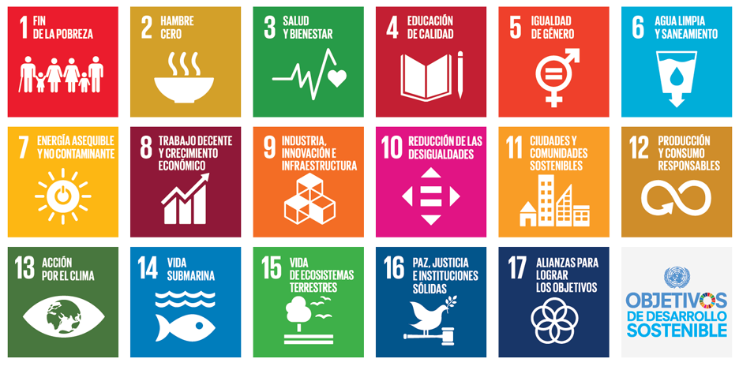

Slide 9

¿Cómo alcanzar el desarrollo sostenible
Las acciones de todas las empresas que surjan a partir de ahora, deben tomar un enfoque que proteja los intereses del desarrollo sostenible, ya que al mismo tiempo estará protegiendo la sostenibilidad de la propia empresa, sea cualquier tipo de compañía, la manera de gestionar los negocios en la actualidad debe procurar cuidar a todas las cadenas de valor alrededor de las empresas, buscar ese equilibrio representa un reto.

Slide 10
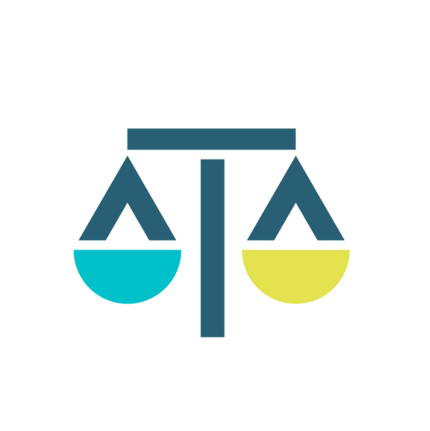
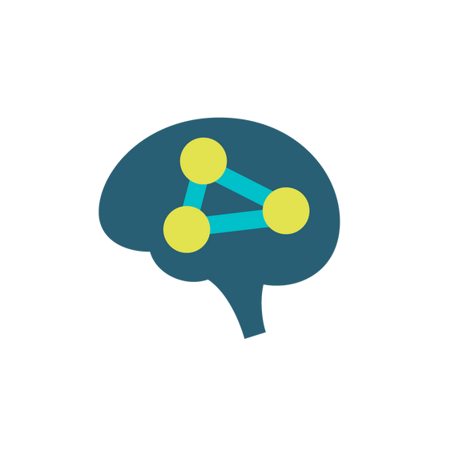
¿Cómo se encuentra el equilibrio entre cuidar mi empresa y el desarrollo sostenible?
La principal herramienta se
basa en la innovación

Slide 11
Innovación en el desarrollo sostenible
Definición de innovación:
  RAE: Creación o modificación de un producto y su introducción al mercado.
  OCDE: Introducción al mercado de un nuevo o mejorado producto o servicio, proceso, método de comercialización o de un nuevo método organizativo en las prácticas internas de una empresa.
  Capacidad de adicionar "novedad" a algo ya existente.

Slide 12


Tipos de innovación
Producto / Servicio: Generación de buenas ideas para hacer productos / servicios comercialmente exitosos.
Procesos: Implementación de nuevos procesos de fabricación, logística o distribución para que sean más eficientes y eficaces.

Slide 13


Tipos de innovación
Organizacional: Desarrollo de nuevos métodos aplicados a la gestión del conocimiento, formación, tiempo, evaluación, riesgo, sistema de calidad y administración.
Marketing: Implementación de nuevas formas de marketing, incluyendo el diseño, precio, distribución y promoción

Slide 14
Tarea
Hacer curso ¨Economías para el éxito¨. JACR enviará los usuarios al docente tutor.
Subir al link
Organigrama y registro de accionistas.

Slide 15
Todos los derechos reservados, Junior Achievement Costa Rica

